Slide 1
Diskrečiosios struktūros
Vernamo šifras
doc. dr. Martynas Patašius

Slide 2
Vernamo šifras
Vernamo šifras remiasi tuo, kad:
  raktas yra tokio pat ilgio, kaip ir tekstograma
  raktas susideda iš visiškai atsitiktinių simbolių
    „0“ ir „1“ tikimybė vienoda
    Kiekvienas bitas generuojamas nepriklausomai nuo kitų
  raktas kiekvieną kartą generuojamas iš naujo
  šifrograma gaunama sudedant raktą ir tekstogramą moduliu du:
    Laikoma, kad tekstograma, šifrograma ir raktas jau yra užkoduoti dvejetainiais skaičiais

Slide 3
Vernamo šifro stiprumas (1)
Vernamo šifras yra nenulaužiamas
Kodėl?
  Bet kuri šifrograma gali būti gauta iš bet kokios tokio pat ilgio tekstogramos su kuriuo nors raktu
  Visi raktai yra vienodai tikėtini
  Tad šifrograma nesuteikia jokios papildomos informacijos apie tekstogramą

Slide 4
Vernamo šifro stiprumas (2)
Vernamo šifras yra nenulaužiamas ir kai turime dalį tekstogramos
Kodėl?
  Skirtingi rakto simboliai parenkami nepriklausomai
  Dėl to gausime tik tą dalį rakto, kuri bus nebenaudinga

Slide 5
Vernamo šifro stiprumas (3)
Vernamo šifras yra nenulaužiamas ir kai galime parinkti tekstogramą ar šifrogramą
Kodėl?
  Kiekvieną kartą bus naudojamas vis kitas raktas
  Mes gausime tą raktą, kuris nebus pakartotas (tiksliau, bus, bet su labai maža tikimybe)

Slide 6
Vernamo šifro stiprumas (4)
Yra įrodyta, kad šifras yra nenulaužiamas tada ir tik tada, kai jis yra „labai panašus“ į Vernamo šifrą
  raktas tokio pat ilgio, kaip tekstograma
  raktas visiškai atsitiktinis
  raktas kaskart generuojamas iš naujo
Įrodyta:
  C. E. Shannon „Communication Theory of Secrecy Systems“ // „Bell System Technical Journal“, Institute of Electrical and Electronics Engineers (IEEE), 1949, vol. 28, 656-715 psl.

Slide 7
Vernamo šifro realizavimas
Vernamo šifras gali būti realizuojamas „vienkartiniais bloknotais“ (angl. One-time pad)
  Pradėtas naudoti Vokietijos Užsienio reikalų ministerijos 1923 m.

Slide 8
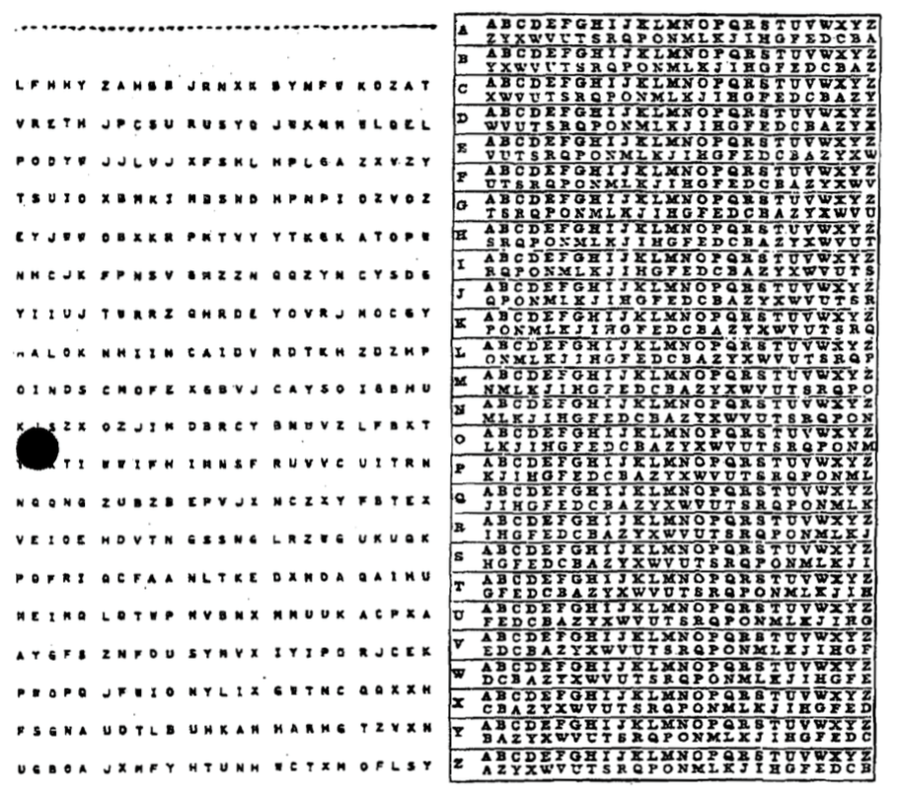
Vienkartiniai bloknotai
Vienkartinis bloknotas yra raktų rinkinys
  Kartais raktai išties surašomi į bloknotą
Panaudoti raktai „sunaikinami“
https://commons.wikimedia.org/wiki/File:NSA_DIANA_one_time_pad.tiff

Slide 9
Vernamo šifro trūkumai (1)
Suprantama, Vernamo šifras turi rimtų trūkumų
  Kitaip jis būtų naudojamas visur ir visada

Slide 10
Vernamo šifro trūkumai (2)
Vernamo šifras reikalauja visiškai atsitiktinio rakto
  Pseudoatsitiktinių skaičių generatorius (kaip „rand“ funkcijos kompiuteriuose) netinka
    Pavyzdžiui, JAV Armija 1944-45 m. sėkmingai nulaužė Vokietijos Užsienio reikalų ministerijos „vienkartinių bloknotų“ šifrą, kurio raktai buvo generuojami mašina – pastaroji, aišku, generavo pseudoatsitiktinius skaičius

Slide 11
Vernamo šifro trūkumai (3)
Vernamo šifras reikalauja iš anksto pasidalinti rinkiniu raktų, kurių yra bent tiek, kiek bus pranešimų, ir kurie yra bent tokio ilgio, kaip pranešimai
  Jei būtų lengva visiškai saugiai perduoti tokio ilgio tekstą, kodėl taip neperduodame paties pranešimo?
    Kartais yra priežasčių: diplomatams ir šnipams raktą galima perduoti iš anksto iš rankų į rankas; pranešimai perduodami vėliau, greičiau ir (tarkim) radijo ryšiu

Slide 12
Vernamo šifro trūkumai (4)
Vernamo šifras – ne elektroninis parašas
  Jeigu kažkaip pavyksta perimti ir tekstogramą ir šifrogramą, perduotą pranešimą galima pakeisti į bet kokį kitą tokio pat ilgio pranešimą

Slide 13
Vernamo šifro trūkumai (5)
Raktą reikia kažkaip užsirašyti – išmokti atmintinai jo neverta (ir nelabai įmanoma)
  Užrašas gali būti perimtas

Slide 14
Vernamo šifro trūkumai (6)
Raktas negali būti pakartotas antrą kartą
  Kitaip šifras gan nesunkiai nulaužiamas

Slide 15
Ką naudingo parodo Vernamo šifras?
Kriptoanalizėje pasinaudojama tuo, kad ne visos tekstogramos yra vienodai tikėtinos
  Tekstograma paprastai turi prasmę – ir tuo skiriasi nuo šiaip atsitiktinio simbolių rinkinio
    Tarkim, „afblubsldjbfflauwgfawlgwaafb“ – nelabai tikėtina tekstograma...
    Kartais mes galime visai nemažai sužinoti apie tekstogramą ir be kriptoanalizės – pavyzdžiui, kalbą, kuria ji parašyta
  Tad šifrogramą paprastai atitiks daug beprasmių tekstogramų, bet nedaug prasmingų (dažniausiai viena)

Slide 16
Ačiū už dėmesį!

